Slide 1
Приключение Язычка в осеннем лесу
Автор работы: Трясунова Т.Б.
Учитель-логопед
ГБДОУ №25 компенсирующего вида
Петродворцового района
Санкт-Петербурга

Slide 2
Рекомендации по проведению
упражнений артикуляционной гимнастики:
Сказку лучше рассказывать перед большим зеркалом, чтобы в нём хорошо отражались лица взрослого и ребенка.
Выполняя упражнение вместе с ребенком проговаривайте текст чётко, не спеша, доброжелательно.
Желательно проводить артикуляционную гимнастику ежедневно, чтобы вырабатываемые у детей двигательные навыки закреплялись, становились более прочными.
Артикуляционную гимнастику выполняют сидя, так как в таком положении у ребенка прямая спина, тело не напряжено, руки и ноги находятся в спокойном положении.
Читайте артикуляционные сказки эмоционально, искренне. Поощряйте усилия ребенка, ему особенно нужна именно ваша поддержка!

Slide 3
Язычок гулять выходит,
В лес дремучий он приходит.
Открывать широко рот и закрывать его.

Slide 4
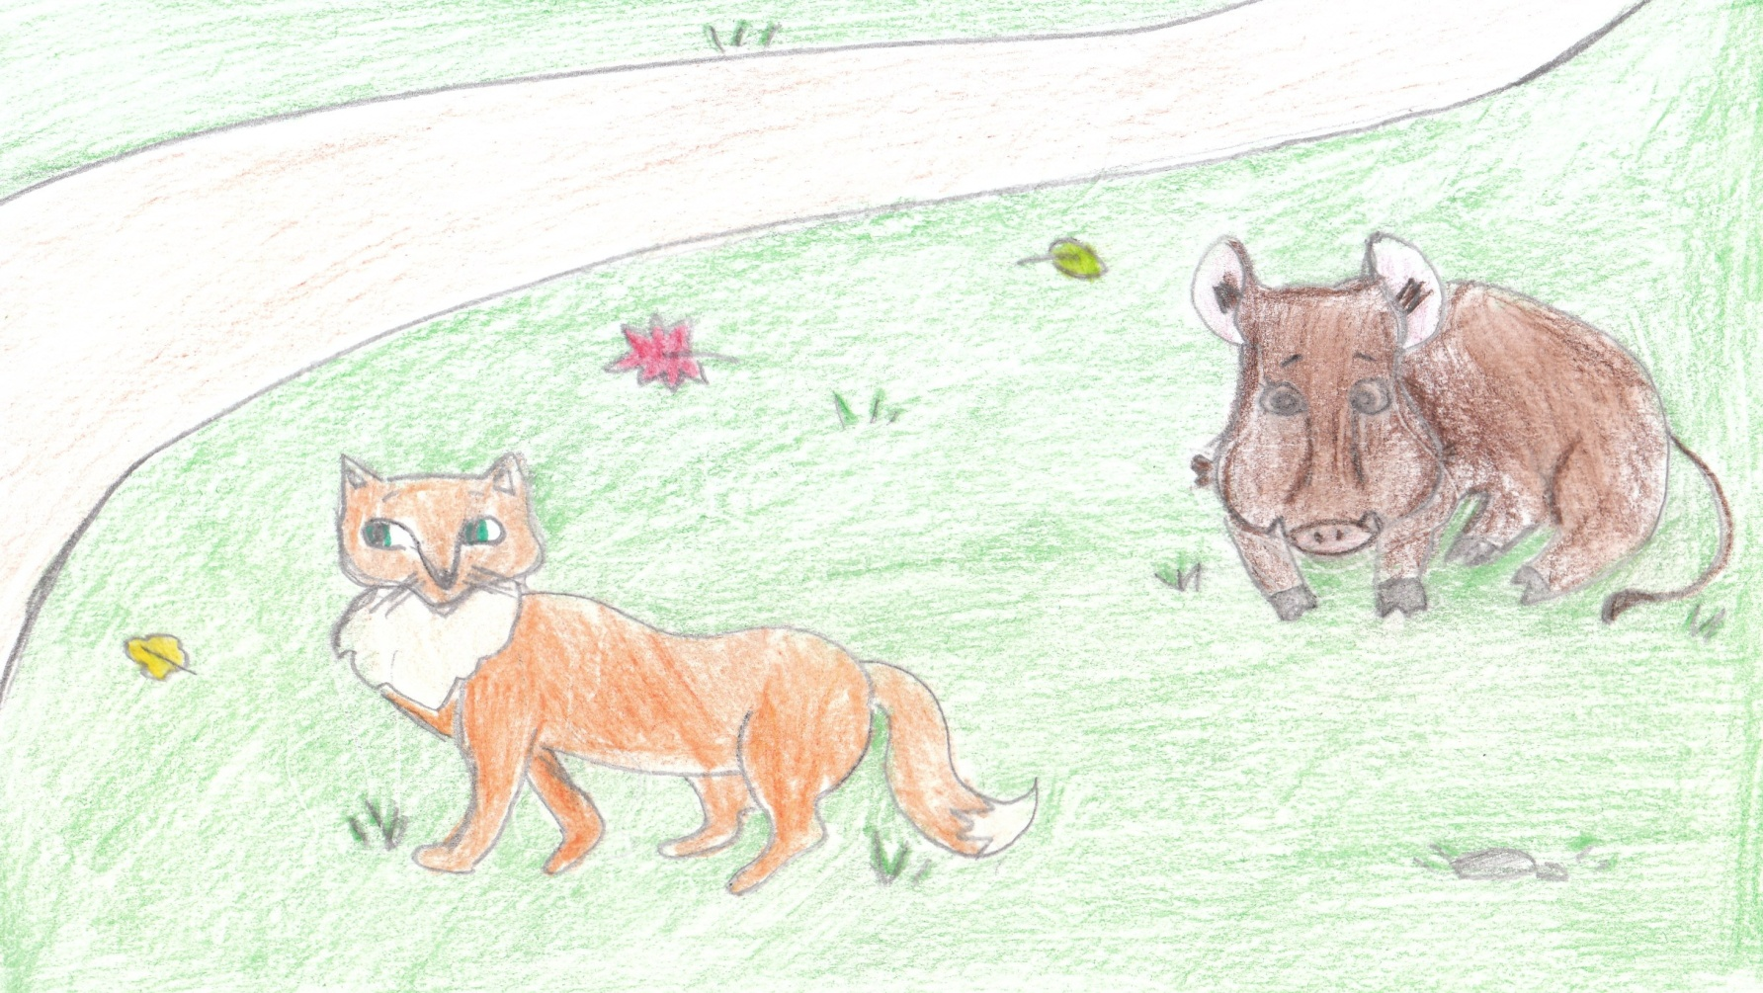
Смотрит он по сторонам -
Здесь лиса, а тут кабан.
Улыбнуться, открыть рот. Высунуть узкий язык. Тянуться языком попеременно то к правому уху, то к левому, в медленном темпе.

Slide 5
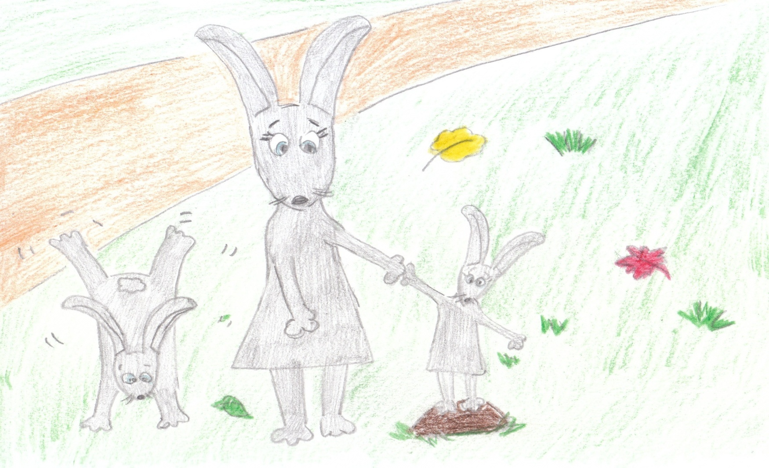
Там зайчата и зайчиха.
Улыбнуться, открыть рот. Кончик языка медленно переводить из одного уголка рта в другой.

